Slide 1
„Każde dziecko jest inne, ale wszystkie mają podobne potrzeby.”

Slide 2
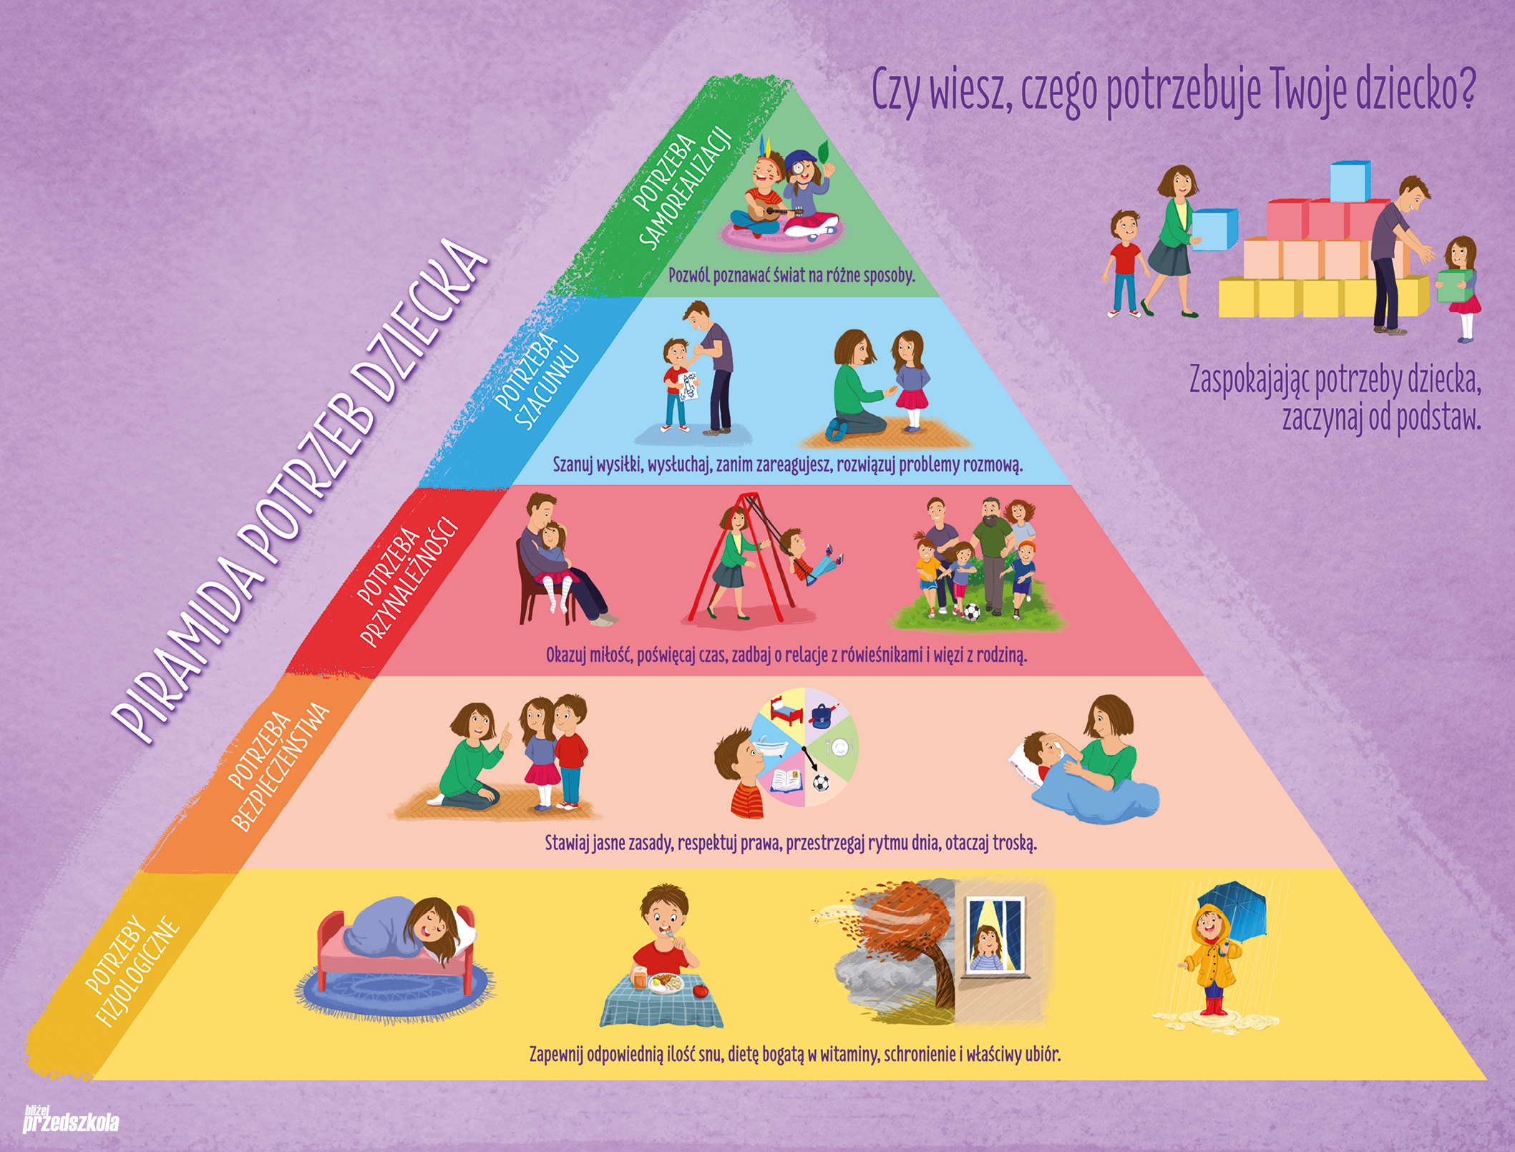
Piramida Maslowa

Slide 3
Potrzeby fizjologiczne
Są to potrzeby takie jak:
zapewnienie dziecku odpowiedniej ilości snu,
schronienia (warunków materialnych, bytowych),
prawidłowego odżywiania (dostosowanego do wieku i potrzeb organizmu)
ubioru (adekwatnego nie tylko do pogody, ale też do sytuacji, np. wygodny dres do zabaw ruchowych).
Bez zabezpieczenia tych potrzeb cała reszta piramidy będzie się chwiała lub stała dość niestabilnie. To co znajduje się na dole piramidy jest fundamentem wspierającym każdy kolejny szczebel.

Slide 4
Potrzeba bezpieczeństwa
Rozumiana jest jako:
Ustalenie reguł czytelnych dla dziecka, zrozumiałych, z szacunkiem dla możliwości rozwojowych;
Respektowanie jego praw;
Wytyczanie granic z szacunkiem, tworząc dobre relacje, a nie wyłączanie stawiając wymagania;
Przestrzeganie codziennych rytuałów i rytmu dnia;
Zapewnienie opieki adekwatnej do sytuacji, np. w przypadku choroby.

Slide 5
Potrzeba przynależności
Tę potrzebę w środowisku rodzinnym można zabezpieczyć na poziomie werbalnym, choćby często powtarzając: „Bardzo cię kocham synku. Stęskniłam się za tobą, córeczko”.
Można również zabezpieczyć tę potrzebę poprzez uczucia okazywane dziecku, np. przytulając je.
Można wesprzeć dziecko, także przez świadome budowanie relacji w rodzinie, wspólne spędzanie czasu, okazywanie zainteresowania wszystkimi sprawami.
Można dziecku pokazać, jak istotnym jest członkiem rodziny, choćby przez dawanie obowiązków związanych z gospodarstwem domowym.

Slide 6
Potrzeba szacunku
Szacunek do dziecka należy okazywać od pierwszych chwil, ale co to właściwie oznacza? Na pewno są to pozytywne relacje rodzinne, o które się dba każdego dnia przez:
Docenianie wysiłków dziecka (a nie tylko efektów) związanych z poznawaniem nowych rzeczy i zdobywaniem nowych umiejętności;
Dawanie okazji do uczenia się na własnych błędach, do których dzieci przecież mają prawo tak samo jak dorośli;
Rozwiązywanie problemów poprzez rozmowę, a nie krzyk, agresję słowną lub fizyczną;
Aktywne słuchanie, okazywanie zainteresowania i nieocenianie pochopnie sytuacji, w której bierze udział dziecko.

Slide 7
Potrzeba samorealizacji
Ta potrzeba zdecydowanie kojarzy się z samodzielnością i ma z nią wiele wspólnego. Im bardziej samodzielne jest dziecko, tym lepiej czuje się w swojej skórze, ale też w sytuacjach nowych, które potencjalnie mogłoby je stresować. Bardzo często dorośli skupiają się na wspieraniu dziecka tak mocno, że nie dają szansy na pomyłki, szukanie, zaciekawienie światem. Wesprzeć tę potrzebę można, zachęcając dziecko do ekspery-mentowania i poznawania świata „po swojemu”. Nawet jeśli kosztuje to więcej trudu, brudu- warto.

Slide 8
Dlaczego warto poznać i zrozumieć potrzeby ujęte w piramidzie?
Pomagają uporządkować komunikację z dzieckiem i podpowiadają, co jest najważniejsze dla małego człowieka. Bez zabezpieczenia wszystkich potrzeb nie da się wychować człowieka pewnego siebie i poszukującego okazji do realizacji własnych marzeń.

